Slide 1


Chào mừng các con đến với tiết học
CHÀO MỪNG CÁC CON ĐẾN VỚI TIẾT HỌC HÔM NAY

Slide 2

KHỞI ĐỘNG

Slide 3

TRÒ CHƠI
TÌM HIỂU LỊCH SỬ

Slide 4


Câu hỏi 1: Trái Đát có dạng hình gì ?
A. Hình Vuông
B. Hình Tròn
C. Hình Tam Giác
D. Hình Cầu

Slide 5
Câu hỏi 2: Con Người được con gì tạo ra ?
Con Vượn Người
Con Dê
Con Chó
Con Bò

Slide 6
Câu hỏi 3:Tây là bên tay nào ?
Phải
Trên
Trái
Dưới

Slide 7
Câu hỏi 4: Châu Phi có con sông nào chảy qua ?
Sông Nin
Sông Đồng Nai
Sông Hồng
Sông Hậu Giang

Slide 8

TIẾT 14-15 Bài 5
XÃ HỘI LOÀI NGƯỜI NGUYÊN THỦY

Slide 9

NỘI DUNG
TÌM HIỂU NGUỒN GỐC LỊCH SỬ LOÀI NGƯỜI
TÌM HIỂU NGUỒN GỐC LỊCH SỬ NGUYÊN THỦY
LUYỆN TẬP

Slide 10

1. Các giai đoạn phát triển của xã hội nguyên thủy
Câu 1. Xã hội nguyên thuỷ đã trải qua những giai đoạn phát triển nào?
Xã hội nguyên thủy kéo dài hàng triệu năm, trải qua hai giai đoạn: bầy người nguyên thủy và công xã thị tộc.

Slide 11

I. CÁC GIAI ĐOẠN TIẾN TRIỂN CỦA XÃ HỘI NGUYÊN THUỶ
- Xã hội nguyên thủy đã trải qua 2 giai đoạn phát triển:
+ Bầy người nguyên thủy: gồm vài gia đình sinh sống cùng nhau, có người đứng đầu, có sự phân công lao động giữa nam và nữ.
+ Công xã thị tộc: gồm các gia đình có quan hệ huyết thống sinh sống cùng nhau, đứng đầu là tộc trưởng. Nhiều thị tộc sống cạnh nhau, có quan hệ họ hàng, gắn bó với nhau hợp thành bộ lạc.
- Đặc điểm căn bản trong quan hệ của con người với nhau thời kì nguyên thủy: con người ăn chung, ở chung và giúp đỡ lẫn nhau.

Slide 12

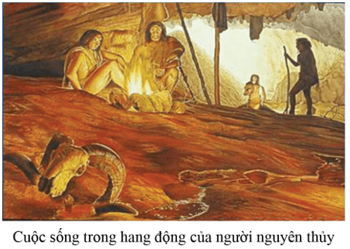

Slide 13

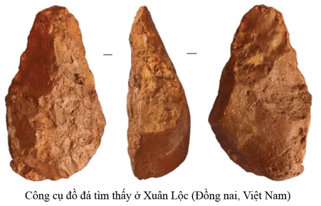
II. ĐỜI SỐNG VẬT CHẤT CỦA NGƯỜI NGUYÊN THUỶ
1. Lao động và công cụ lao động
- Sự phát triển của công cụ đá: từ công cụ thô sơ như rìu cầm tay hay mảnh tước dần dần con người biết dùng bàn mài để mài lưỡi rìu, biết dùng cung tên…
- Nhờ có lao động, con người đã từng bước tự cải biển và hoàn thiện mình.

Slide 14

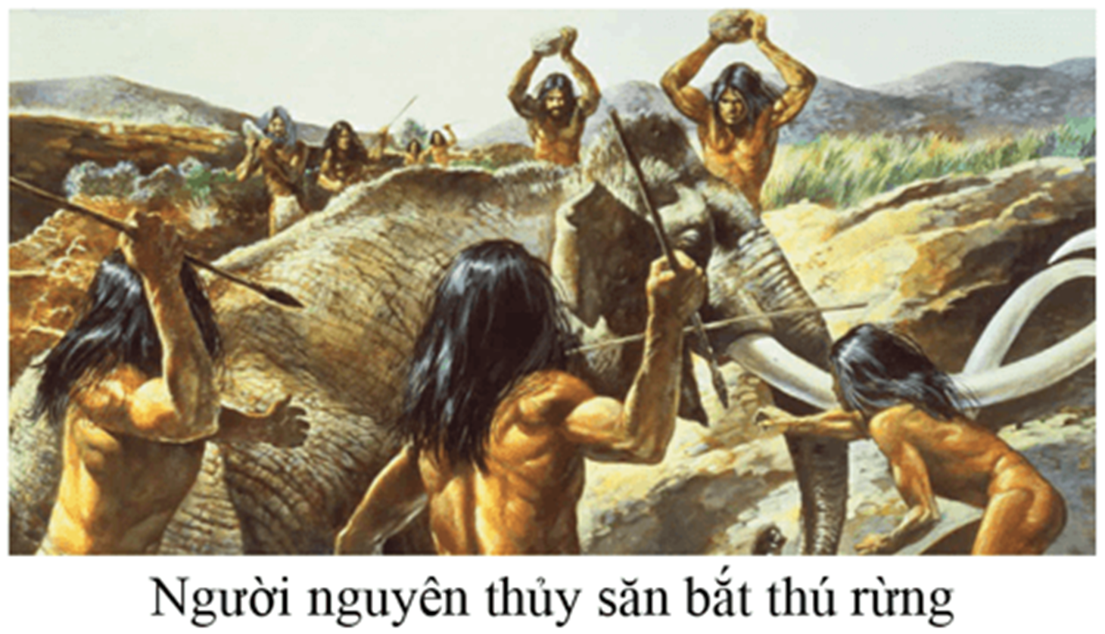
2. Từ hái lượm, săn bắt tới trồng trọt, chăn nuôi
- Người nguyên thủy sống lệ thuộc vào tự nhiên. Phụ nữ và trẻ em hái lượm các loại quả. Đàn ông săn bắt thú rừng.
- Qua hái lượm và săn bắt, người nguyên thuỷ biết trồng trọt và chăn nuôi, bắt đầu sống định cư.
- Ở Việt Nam, dấu tích của một nền nông nghiệp sơ khai xuất hiện từ thời kì văn hóa Hòa Bình. Địa bàn cư trú của người nguyên thuỷ được mở rộng ở nhiều vùng khác nhau.

Slide 15


Slide 16
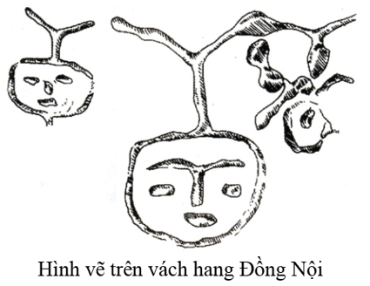

III. ĐỜI SỐNG TINH THẦN CỦA NGƯỜI NGUYÊN THUỶ
- Đời sống tinh thần của người nguyên thủy phong phú, tiến bộ:
+ Đã có tục chôn cất người chết.
+ Vẽ tranh trên vách đá…

Slide 17

TRÒ CHƠI
NHANH TAY LẸ MẮT

Slide 18


Câu 1: Các tổ chức xã hội của con người ở thời kì nguyên thủy gồm
A. bầy người nguyên thủy, thị tộc, bộ lạc.
B. công xã nguyên thủy, bộ lạc, nhà nước.
C. thị tộc, bộ lạc, nhà nước.
D. nhà nước, thị tộc, bầy người.

Slide 19


Câu 2: Đâu là đặc điểm của thị tộc?
A. Gồm vài gia đình sinh sống cùng nhau.
B. Đứng đầu là tù trưởng.
C. Là một bầy người sống trong hang động.
D. Đứng đầu là tộc trưởng.

Slide 20

Câu 3: Nội dung nào dưới đây không phản ánh đúng về đặc điểm của bầy ngưởi nguyên thủy?
A. Gồm vài gia đình sinh sống cùng nhau trong các hang động.
B. Tù trưởng là người đứng đầu các bầy người nguyên thủy.
C. Có sự phân công lao động giữa nam và nữ.
D. Tuy tổ chức còn sơ khai nhưng đã có người đứng đầu.

Slide 21

Câu 4: Một trong những phát minh quan trọng của Người tối cổ là?
a. Chế tác đồ gốm.
B. Tạo ra lửa.
c. Phát hiện ra kim loại.
d. Chế tạo ra cung tên.

Slide 22

Dặn dò
-Các em về nhà xem trước bài 5:Sự chuyển biến từ xã hội nguyên thủy sang xã hội có giai cấp nhé!

Slide 23

THANK YOU

